Slide 1
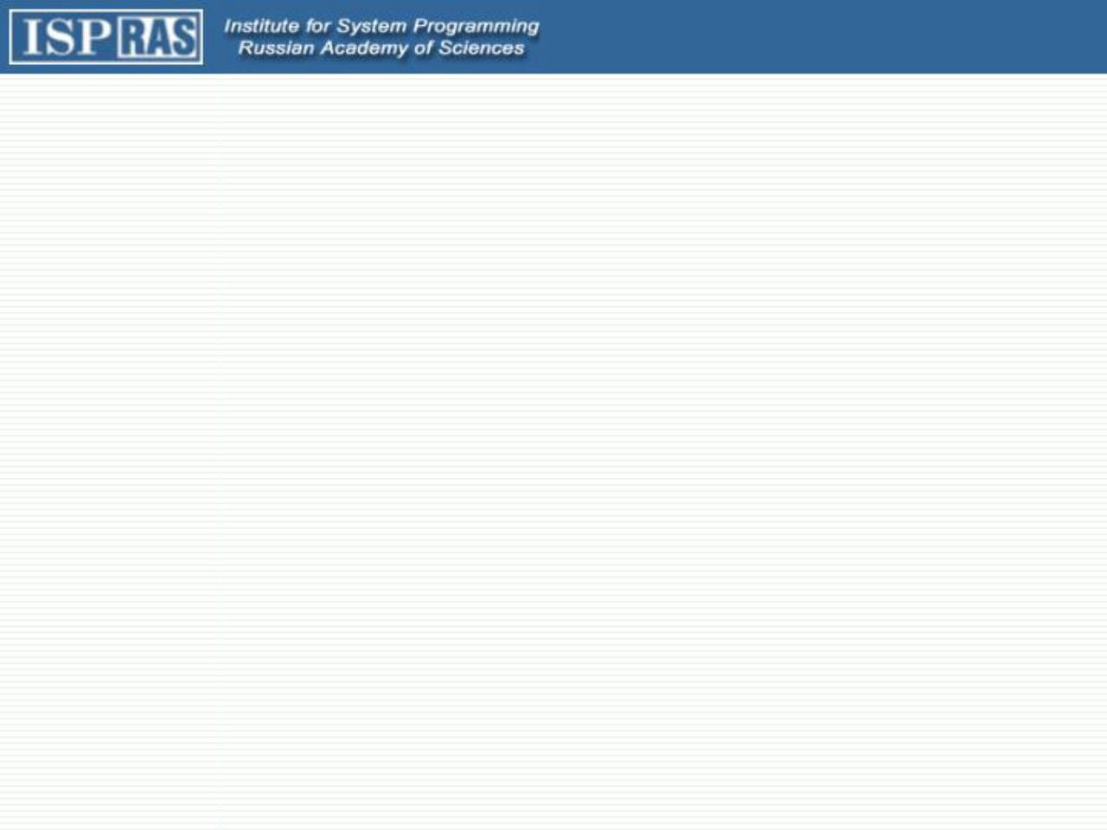
Разработка приложений в среде ParJava
В.В.Бабкова, М.Д.Калугин
V Всероссийская межвузовская конференция молодых ученых

Slide 2
В настоящее время фактическим языковым стандартом разработки промышленных прикладных программ является использование одного из языков программирования высокого уровня (Fortran, C/C++) с использованием MPI (распределенная память) или OpenMP (общая память)
Существуют параллельные расширения языков высокого уровня (обращения к коммуникационным функциям генерируются компилятором)
(HPF, Cilk (MIT), Unified Parallel C (Java version – Titanium) (Berkeley), etc.)
Однако эти проекты в лучшем случае исследовательские

Slide 3
// MPI вариант
while ((iterN--) != 0)
{
for(i = 2; i <= N; i++)
for(j = ((myidy == 0) ? 2:1); j < countsy[myidy] - 1; j++)
A[i][j] = (localA[i][j+1]+ 2 * localA[i][j] + localA[i][j-1])*0.25
+ (B[i+1][j]+2 * B[i][j] + B[i-1][j])*0.25;
for(i = 2; i <= N; i++)
for(j = ((myidy == 0) ? 2:0); j < countsy[myidy] - 1; j++)
localA[i][j] = A[i][j];
if (myidy != 0)
{
for (i = 0; i < N; i++)
upOut[i] = localA[i][1];
MPI_Send(upOut, N, MPI_DOUBLE, myidy - 1, TAG, MPI_COMM_WORLD);
}
if (myidy != sizey - 1)
{
MPI_Recv(downIn, N, MPI_DOUBLE, myidy + 1, TAG, MPI_COMM_WORLD, &Status);
for (i = 0; i < N; i++)
downOut[i] = localA[i][countsy[myidy] - 2];
MPI_Send(downOut, N, MPI_DOUBLE, myidy + 1, TAG,MPI_COMM_WORLD );
}
if (myidy != 0)
{
MPI_Recv(upIn, N, MPI_DOUBLE, myidy - 1, TAG, MPI_COMM_WORLD, &Status);
for (i = 0; i < N; i++)
localA[i][0] = upIn[i];
}
if (myidy != sizey - 1)
{
for (i = 0; i < N; i++)
localA[i][countsy[myidy] - 1] = downIn[i];
}
// HPF вариант
FORALL (J = 2:N, I=2:N) &
& A(I,J)=(A(I,J+1)+2*A(I,J)+A(I,J-1))*0.25 &
& + (B(I+1,J)+2*B(I,J)+B(I-1,J))*0.25

Slide 4
Почему HPF не оправдал надежд
Несколько причин:
    отсутствие компиляторных технологий, позволяющих
    генерировать эффективный параллельный код,
    отсутствие гибких стратегий распределения
    данных по узлам,
    отсутствие инструментария и др.
Ken Kennedy, Charles Koelbel, Hans Zima. “The Rise and Fall of High Performance Fortran: An Historical Object Lesson”// Proceedings of the third ACM SIGPLAN conference on History of programming languages, San Diego, California, Pages: 7-1 - 7-22, 2007.

Slide 5
Два направления исследований:
  - Языки высокого уровня (надежды возлагаются на языки нового поколения Fortress (Sun), Chapel (Cray), X10 (IBM))
  Технологии и инструментальные средства, поддерживающие программирование с использованием MPI

Slide 6
Проект ParJava направлен на исследование и разработку технологического процесса (workflow) создания параллельных MPI-программ, и поддерживающих этот процесс инструментальных средств
При этом предполагалось, что значительная часть процесса разработки будет перенесена на инструментальный компьютер за счет использования моделей параллельных программ

Slide 7
Процесс написания и поддержки масштабируемой параллельной программы можно разбить на следующие этапы
Этапы | Инструменты ParJava
Реализация последовательной программы
Составление профиля Выявление циклов для распараллеливания Оценка максимально возможного ускорения | Профилировщик (построение графика масштабируемости)
Обнаружение зависимостей по данным | Омега-тест
Устранение зависимостей по данным
Оптимальное разбиение массива (минимизация пересылок) и балансировка нагрузки | Целочисленное программирование (метод brunch-and-cut)
Выбор операций пересылок (какие и где) | Интерпретатор
Оценка границ области масштабируемости и времени счета на реальных данных | Интерпретатор
Для больших программ расстановка контрольных точек | Интерпретатор и механизм контрольных точек

Slide 8
Разбиение массива
Количество процессов P=X*Y*Z
Общий объем пересылок
V=2*((X-1)+(Y-1)+(Z-1))*N²
N
N
8 процессов: V _{одном} = 14N² > V_{двум} = 8N² > V _{трех} = 6N²
128 процессов: V _{одном} = 254N² > V_{двум} = 44N² > V _{трех} = 26N²
При разбиении стремимся к тому, чтобы X+Y+Z была минимальной

Slide 9
Модельный пример пересылки данных
Иниц-я посылки теневых граней
Пересылка граней
Вычисление массива
//sending
Send
Recv
//calculating
for (i = beg_i; i < end_i; i++)
for (j = 0; j < N; j++)
B[i][j] = f(A[i][j]);
Иниц-я посылки теневых граней
Пересылка граней
Выч-е
граней
//sending
ISend
IRecv
//calculating
for (i = 1; i < N - 1; i++)
for (j = 0; j < N; j++)
B[i][j] = f(A[i][j]);
//waiting
Wait();
//calculating last columns
if (myid != 0)
for (j = 0; j < N; j++)
B[0][j] = f(tempL[j]);
if (myid != proc_size - 1)
for (j = 0; j < N; j++)
B[N - 1][j] = f(tempR[j]);
Выигрыш во времени
Вычисление центральных точек

Slide 10
Модельный пример пересылки данных
Блокирующие пересылки
Неблокирующие пересылки
//sending
if( myid != (proc_size – 1))
Send(tempL, 0, N, DOUBLE, myid + 1, 200);
if (myid != 0)
Recv(tempL, 0, N, DOUBLE, myid - 1, 200);
if(myid != 0)
Send(tempR, 0, N, DOUBLE, myid - 1, 200);
if (myid != (proc_size - 1))
Recv(tempR, 0, N, DOUBLE, myid + 1, 200);
//calculating
for (i = beg_i; i < end_i; i++)
for (j = 0; j < N; j++)
{
if (i == 0)
B[i][j] = Math.sqrt(tempL[i] + A[i+1][j]);
else
if (i == N - 1)
B[i][j] = Math.sqrt(A[i-1][j] + tempR[i]);
else
B[i][j] =Math.sqrt(A[i-1][j] + A[i+1][j]);
}
//sending
if( myid != (proc_size – 1))
ISend(tempL, 0, N, DOUBLE, myid + 1, 200);
if (myid != 0)
IRecv(tempL, 0, N, DOUBLE, myid - 1, 200);
if(myid != 0)
ISend(tempR, 0, N, DOUBLE, myid - 1, 200);
if (myid != (proc_size - 1))
IRecv(tempR, 0, N, DOUBLE, myid + 1, 200);
//calculating
for (i = 1; i < N - 1; i++)
for (j = 0; j < N; j++)
B[i][j] =Math.sqrt(A[i-1][j] + A[i+1][j]);
//waiting
Wait();
//calculating last columns
if (myid != 0)
for (j = 0; j < N; j++)
B[0][j] = StrictMath.sqrt(tempL[j] + A[1][j]);
if (myid != proc_size - 1)
for (j = 0; j < N; j++)
B[N - 1][j] = StrictMath.sqrt(A[N - 2][j] + tempR[j]);

Slide 11
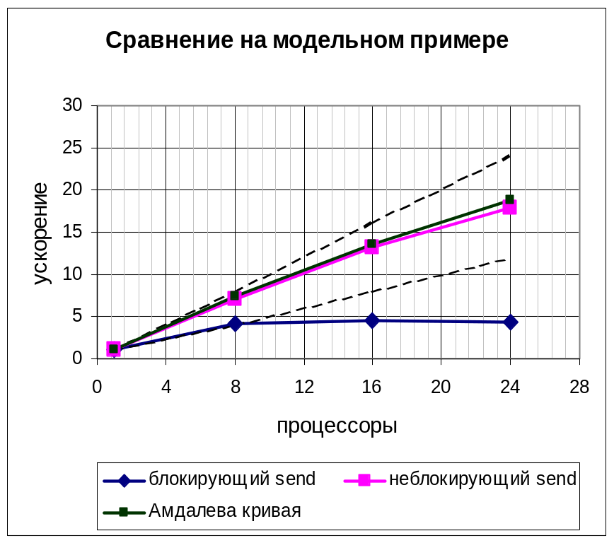
Выбор процедур обмена
T_{счета цикла} > T _{инит. операции пересылки} + T_{пересылки} =
T _{инит операции пересылки} + S_{размер сообщ.} /V _{пересылки}
Варьируя время счета цикла и объем пересылаемых данных
и проинтерпретировав модельный пример, можно убедиться в эффективности использования неблокирующих пересылок, сократив время интерпретации.

Slide 12
Механизм точек прерывания
Для задач, которые считаются несколько дней становится
необходимым реализовать механизм точек прерывания
2 проблемы:
Сохранение консистентного состояния
Уменьшить объем сохраняемых данных
Состояние двух процессов называют неконсистентным,
если при передаче сообщения одного процесса другому,
возникло состояние, когда первый процесс еще не послал сообщение,
а во втором уже сработала функция получения сообщения.

Slide 13
Уменьшение объема сохраняемых данных
Сохранение происходит в местах, где размер кучи минимален
Сохраняются только те данные, которые не являются только для чтения и которые не будут изменятся до своего использования (живые переменных).
Space loop ()
В программе моделирования торнадо, мы получили экономию четырехкратное уменьшение объема сохраняемых данных
Например, для матрицы 320X320X200 надо сохранять не 10 Гб а 2.5 Гб
{
difU0 = func(U_iArg[0][ix][iy][iz]);
U_iDst[ 0][ ix][ iy][ iz] = U_iFxd[ 0][ ix][ iy][ iz] + difU0;
difF0 = func(F_iArg[0][ix][iy][iz]);
F_iDst[ 0][ ix][ iy][ iz] = F_iFxd[ 0][ ix][ iy][ iz] + difF0;
difJ = func(J_iArg[ix][iy][iz]);
J_iDst[ ix][ iy][ iz] = J_iFxd[ ix][ iy][ iz] + difJ;
Afxd = A2 [ix] [iy] [iz];
A2 [ix] [iy] [iz] = Afxd + difA ;
A_iAdst [ix] [iy] [iz] = A2 [ix] [iy] [iz] + difA ;
}

Slide 14











Исходная система уравнений
Исходная система уравнений
i, j,k = 1, 2, 3.
возмущения логарифма давления
скорость ветра
момент инерции мезовихря
суммарная завихренность
В цилиндрической системе координат (
) с центром в
начальные условия имеют вид
-характерный радиус начальных мезовихрей
- амплитуды в начальный момент
- функция Хевисайда
Все остальные компоненты равны нулю.
Граничные условия
- характерная горизонтальная скорость
- параметр шероховатости

Slide 15











Численная схема
Численная схема
Трехслойная схема
- значение искомого вектора в дискретной трехмерной точке
0, 1, …, N) в дискретный момент времени t_{n} =nτ
Для перехода на (n+1)-й слой используется комбинация схемы “чехарда” с осреднением на трех полуслоях
и метода Рунге-Кутта
- дискретизированный вектор правых частей исходных уравнений
Анализ критериев устойчивости не производился.
Критерии устойчивости находились путем численных экспериментов в предположении, что являются комбинацией следующих критериев:
где с – скорость звука

Slide 16
Требования задачи к ресурсам
При размерности задачи N*N*M
требования к оперативной памяти N*N*M/2 byte
При N = M = 160 точек задача занимает 2 Гб
Время развития торнадо 119 секунд
на кластере МСЦ (16 2-х процессорных Power 2,2 GHz, 4 GB) считалось 6 часов.
При N = 320 M = 200 задача занимает 10 Гб
Время счета торнадо в 300 секунд
на кластере МСЦ (64 2-х процессорных Power 2,2 GHz, 4 GB)
- около недели.

Slide 17
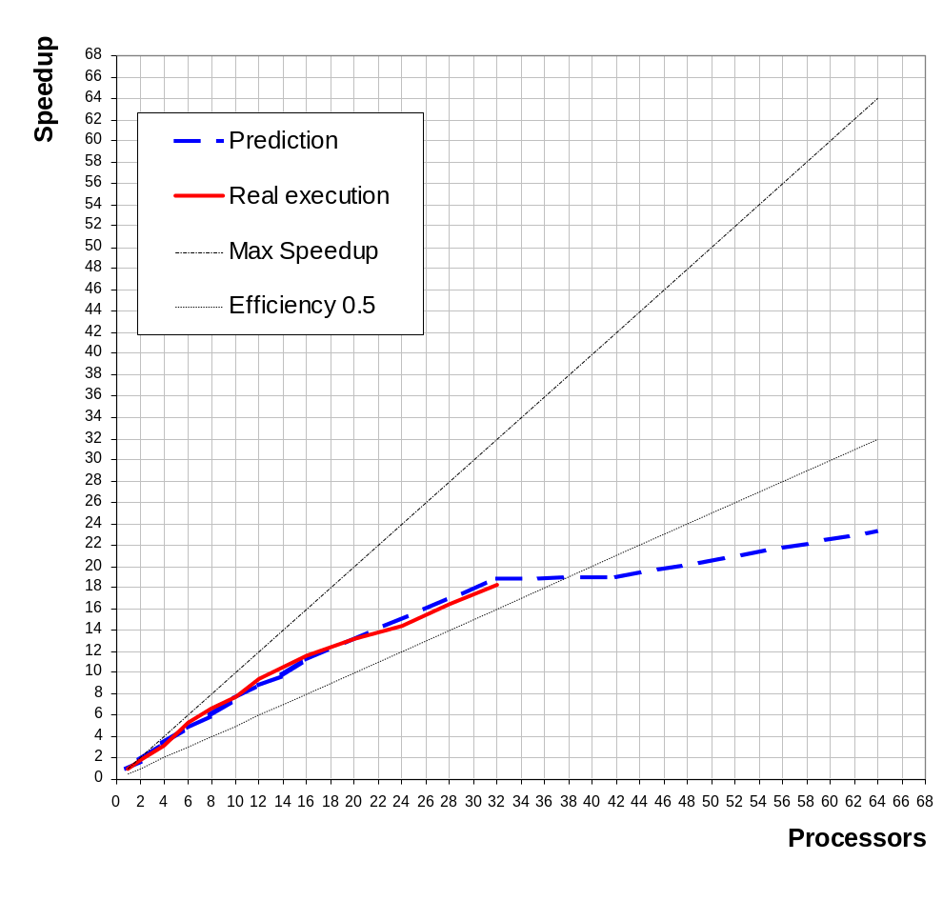
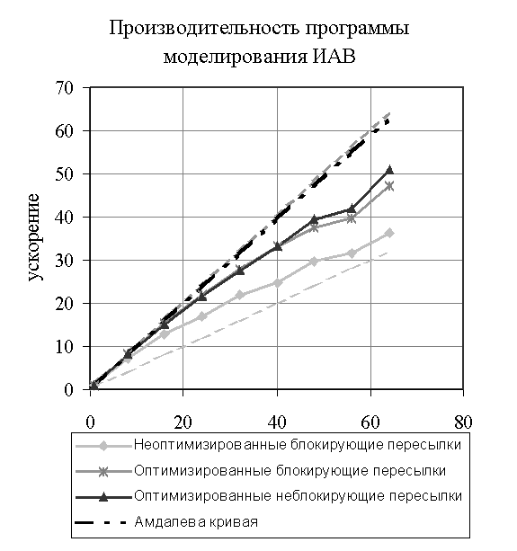
Производительность

Slide 18
Основные результаты.
  Исследован и предложен процесс разработки написания масштабируемых параллельных программ в среде ParJava.
  Разработан механизм оптимальной организации точек останова. И этот механизм реализован в среде ParJava. Разработана версия среды ParJava под Eclipse.
  Разработана масштабируемая параллельная программа численного решения системы уравнений, моделирующая процессы и условия генерации интенсивных атмосферных вихрей (ИАВ) в трехмерной сжимаемой атмосфере, исходя из теории мезомасштабных вихрей по В.Н.Николаевскому.

Slide 19
Апробация работы.
  Всероссийская научная конференция «Научный сервис в сети ИНТЕРНЕТ: технологии параллельного программирования», г. Новороссийск, 18-23 сентября 2006.
  Международный научно-практический Семинар и Молодежная школа «Высокопроизводительные Параллельные Вычисления на Кластерных Системах» 12-17 декабря 2006 года.
  International Conference on the Methods of Aerophysical Research – Novosibirsk, 2007.
  Sixth International Conference on Computer Science and Information Technologies (CSIT’2007), 24-28 September, Yerevan, Armenia
  MTPP 2007 Parallel Computing Technologies First Russian-Taiwan Symposium Pereslavl-Zalesskii (Russia), September 2-3, 2007

Slide 20
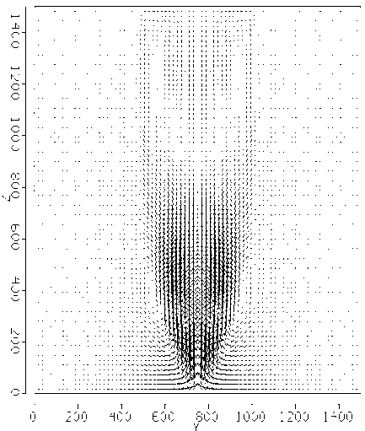
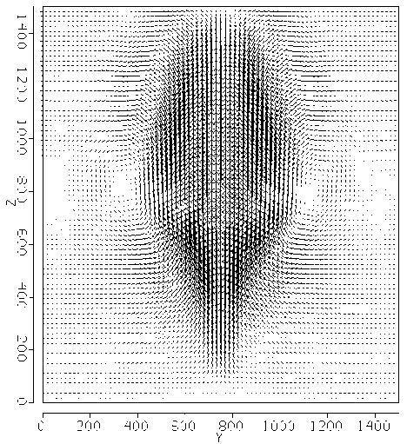
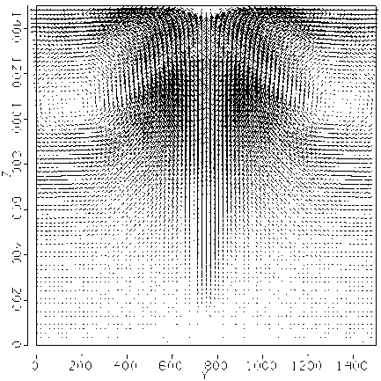
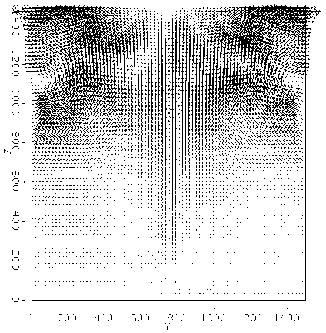
Результаты расчетов
Результаты расчетов
Wind vector evolution in YZ-plane, which is passed
through the center of the vortex (X=500 m) in the
following points of time (left-to-right, up-to-down):
t1=10.34 sec,
t5=51.7 sec,
t10=103.4 sec,
t16=165.4 sec.

Slide 21
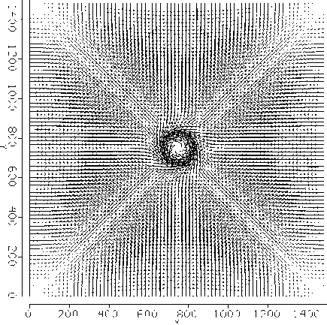
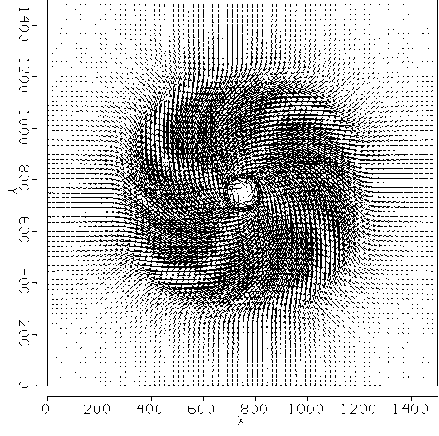
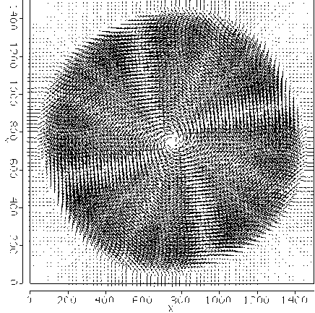
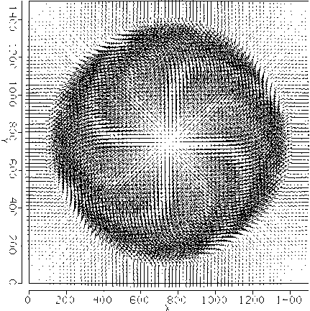
Результаты расчетов
Результаты расчетов
The field of velocities in the point of time
t8 = 83 s on the different levels
(left-to-right, up-to-down):
z10 = 187.5 м,
z40 = 750 м,
z60 = 1125 м,
z79 = 1481 м.

Slide 22
Список публикаций
А Аветисян А.И., Бабкова В., Гайсарян С.С., Губарь А.Ю.. Рождение торнадо в теории мезомасштабной турбулентности по Николаевскому. Трехмерная численная модель в ParJava. // Журнал «Математическое моделирование». (Принято к печати)
А.И.Аветисян, B.B. Бабкова и А.Ю.Губарь. «Возникновение торнадо: трехмерная численная модель в мезомасштабной теории турбулентности по В.Н.Николаевскому»// «ДАН / Геофизика» (сдано в печать)
Всероссийская научная конференция «Научный сервис в сети ИНТЕРНЕТ: технологии параллельного программирования», г. Новороссийск, 18-23 сентября 2006. стр. 109-112.
Международный научно-практический Семинар и Молодежная школа «Высокопроизводительные Параллельные Вычисления на Кластерных Системах» 12-17 декабря 2006 года. стр.16-20.
A.Yu. Gubar, A.I. Avetisyan, and V.V. Babkova, Numerical modelling of 3D tornado arising in the mesovortice turbulence theory of Nikolaevskiy /International Conference on the Methods of Aerophysical Research: Proc. Pt III /Ed. V.M. Fomin. – Novosibirsk: Publ. House “Parallel”, 2007. – 250 p; P135-140.
Sixth International Conference on Computer Science and Information Technologies (CSIT’2007), 24-28 September, Yerevan, Armenia
MTPP 2007 Parallel Computing Technologies First Russian-Taiwan Symposium Pereslavl-Zalesskii (Russia), September 2-3, 2007

